Slide 1

LENGUAJE DE PROGRAMACIÓN ORIENTADO A OBJETOS
ELABORADO POR:
M. en C. ADRIANA BUSTAMANTE ALMARAZ

Slide 2
DESARROLLLO EVOLUTIVO DE LA INGENIERIA DE SOFTWARE
Este desarrollo evolutivo surge en la idea de desarrollar una implementación inicial , exponiéndola a los comentarios del usuario y refinándola a través de las diferentes de las diferentes versiones hasta que se desarrolla un sistema adecuado.

Slide 3
DESARROLLLO EVOLUTIVO DE LA INGENIERIA DE SOFTWARE
ESPECIFICACION
VERSION INICIAL
DESCRIPCION
DESARROLLO
VERSIONES INTERMEDIAS
VALIDACION
VERSION FINAL

Slide 4
DESARROLLLO EVOLUTIVO DE LA INGENIERIA DE SOFTWARE
La ventaja es que se obtiene una rápida realimentación del usuario, ya que la especificación, desarrollo y pruebas se ejecutan en cada iteración.
Existen dos tipos de desarrollo evolutivo:
*DESARROLLO EXPLORATORIO: Se enfoca en explorar con el usuario los requisitos asta llegar a un sistema final.(El sistema evoluciona mediante nuevas características propuestas por el usuario.)
*ENFOQUE UTILIANDO PROTOTIPOS: Entender los objetivos del usuario y trabajar para mejorar la calidad de los requisitos

Slide 5
DESARROLLLO EVOLUTIVO DE LA INGENIERIA DE SOFTWARE
VENTAJAS | DESVENTAJAS
*La especificación puede desarrollarse de forma eficiente. *Los usuarios y desarrolladores logran un mejor entendimiento del sistema. *mejora la calidad del software. | *Proceso no visible. *Sistemas pobremente estructurados. *Poca gente sabe usarlo.

Slide 6
PROGRAMACIÓN UML
¿QUÉ ES UML?
Lenguaje de Modelaje Unificado, es un intento para resolver algunos de los problemas como los siguientes mencionados:
■ Seguridad: Describen correctamente el sistema a ser construido.
■ Consistencia: L as diferentes vistas no expresan cosas que estén en conflictos con otras.
■ Fiabilidad de cambiar.
■ Comprensibles: Tan simple como sea posible, pero no los más simples.

Slide 7
PROGRAMACIÓN UML
OBJETIVOS PRINCIPALES DE UML
*Proporcionar a los usuarios un lenguaje de modelaje visual listo para usarse y expresivo de tal forma que permita desarrollar e intercambiar modelos con significado.
*Proporcionar mecanismos de extensibilidad y especialización para extender los conceptos centrales.
*Ser independiente de lenguajes de programación particulares y procesos de desarrollo.
*Proporcionar una base formal para entender el lenguaje de modelaje.
*Incentivar el crecimiento del mercado de herramientas orientadas a objetos.

Slide 8
PROGRAMACIÓN UML
Esta también puede ser utilizado también en las diferentes fases del desarrollo de un sistema, desde la especificación de los requerimientos hasta la prueba del sistema.
UML es el estándar formal y puede ser también el estándar de facto para
construir los modelos.

Slide 9
PROGRAMACIÓN UML
Un modelo es una colección de imágenes y texto que representa algo; para nuestros fines, software. (Los modelos no tienen que representar software, pero ahora reduciremos nuestro ámbito a los modelos de software.) Un modelo es para el software lo que un plano azul es para una casa.
Los modelos son valiosos por muchas razones específicas; en gran parte, constan de imágenes e, incluso, las imágenes simples pueden transmitir más información que una gran cantidad de texto; por ejemplo, código.

Slide 10
PROGRAMACIÓN UML
Los modelos consisten en diagramas o imágenes. Lo que se intenta con los modelos es que sean más baratos para producir y experimentar que con el código.
EL Lenguaje de Modelaje Unificado tiene un amplio espectro de usos. Puede ser utilizado para el modelaje del negocio, el modelaje de software en todas las fases de desarrollo y para todos los tipos de sistemas, y modelaje en general de cualquier construcción que tenga una estructura estática y un comportamiento dinámico. Con el objetivo de alcanzar estas amplias capacidades, el lenguaje es definido a ser extensivo y suficientemente genérico para permitir el modelaje de tales sistemas diversos, evitando tanta especialidad y complejidad.

Slide 11
PROGRAMACIÓN UML
Diagramas: Son los gráficos que describen los contenidos en una vista. Los diagramas son los gráficos actuales que muestran los símbolos de los elementos del modelo arreglados para ilustrar una parte particular o aspecto del sistema. Un modelo del sistema típicamente tiene varios diagramas de cada tipo. Un diagrama es una parte de una vista específica; y cuando es dibujado, es sualmente adecuado para una vista. Algunos tipos de diagramas pueden ser parte de varias vistas, dependiendo de los contenidos del diagrama.

Slide 12
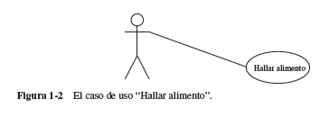
PROGRAMACIÓN UML
Un diagrama de casos d e uso es una vista gráfica de algunos o todos los actores, casos de uso y sus interacciones, identificados para un sistema. Cada sistema típicamente tiene un diagrama de Caso de Uso Principal, el cual es la imagen de las fronteras del sistema (actores) y la funcionalidad principal proporcionada por el sistema (casos de uso). Otros diagramas de caso de uso pueden ser creados cuando sea necesario.A continuación se muestra un ejemplo:

Slide 13
PROGRAMACIÓN UML
Los diagramas de clases se usan para mostrar las clases de un sistema y las relaciones entre ellas. Las clases no solo muestran la estructura de la información, sino que describen también el comportamiento. Un propósito de los diagramas de clases es definir una base para otros diagramas donde otros aspectos del sistema son mostrados (tales como los estados de los objetos o la colaboración entre ellos mostrados en los diagramas dinámicos). Una clase en un diagrama de clase puede ser directamente implementada en un lenguaje de programación orientado a objetos.

Slide 14
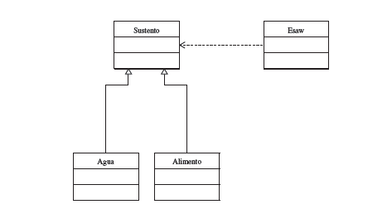
PROGRAMACIÓN UML

Slide 15
PROGRAMACIÓN UML
U n diagrama d e secuencia muestra una colaboración dinámica entre una serie de objetos. El aspecto
importante de este diagrama es mostrar una secuencia de mensajes enviados entre los objetos.
También son mostradas las interacciones entre los objetos, algo que sucederá en un punto específico
de la ejecución de un sistema. Los diagramas consisten en una serie de objetos mostrados con líneas
verticales. El tiempo pasa descendentemente en el diagrama, y el diagrama muestra el intercambio de
mensajes entre los objetos a medida que pasa el tiempo en la secuencia o función. L os mensajes son
mostrados como líneas con flechas de mensajes entre las líneas verticales de los objetos. Las
especificaciones de tiempo y otros comentarios son añadidos en una escritura en el margen del
diagrama.

Slide 16
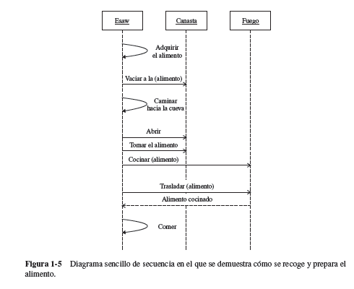
PROGRAMACIÓN UML

Slide 17
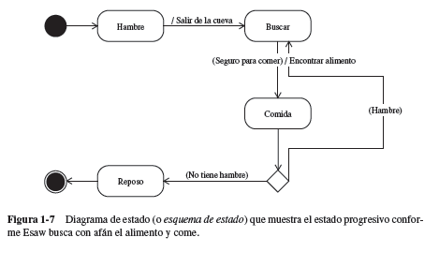
PROGRAMACIÓN UML
Un diagrama de estado muestra el estado cambiante de un solo objeto,
conforme éste pasa por un sistema.

Slide 18
CONCEPTOS BASICOS DE PROGRAMACION ORIENTADA A OBJETOS
CLASE: Es un plantilla implementada en software que describe un conjunto de objetos con atributos y comportamiento similares.
ATRIBUTO: Son las características individuales que diferencian am un objeto de otro y determinan su apariencia estado u otras cualidades.
COMPORTAMIENTO: El comportamiento de los objetos de una clase se implementan mediante funciones miembros o métodos-
CONSTRUCTORES: El constructor se llama de forma automática cuando se crea un objeto para situarlo en la memoria e inicializar los miembros declarados en la clase.
IDENTIFICADORES: Como se escriben los nombres da las variables.

Slide 19
BIBLIOGRAFÍA
IAN SOMMERVILLE,INGENIERIA DE SOFTWARE (SEPTIMA EDICION)
Manual de UML - Paul Kimmel
Diseño y Analisis de Sistemas con UML – Randall
Prentice_Hall_Aprendiendo_UML_en_24_horas

